Slide 1
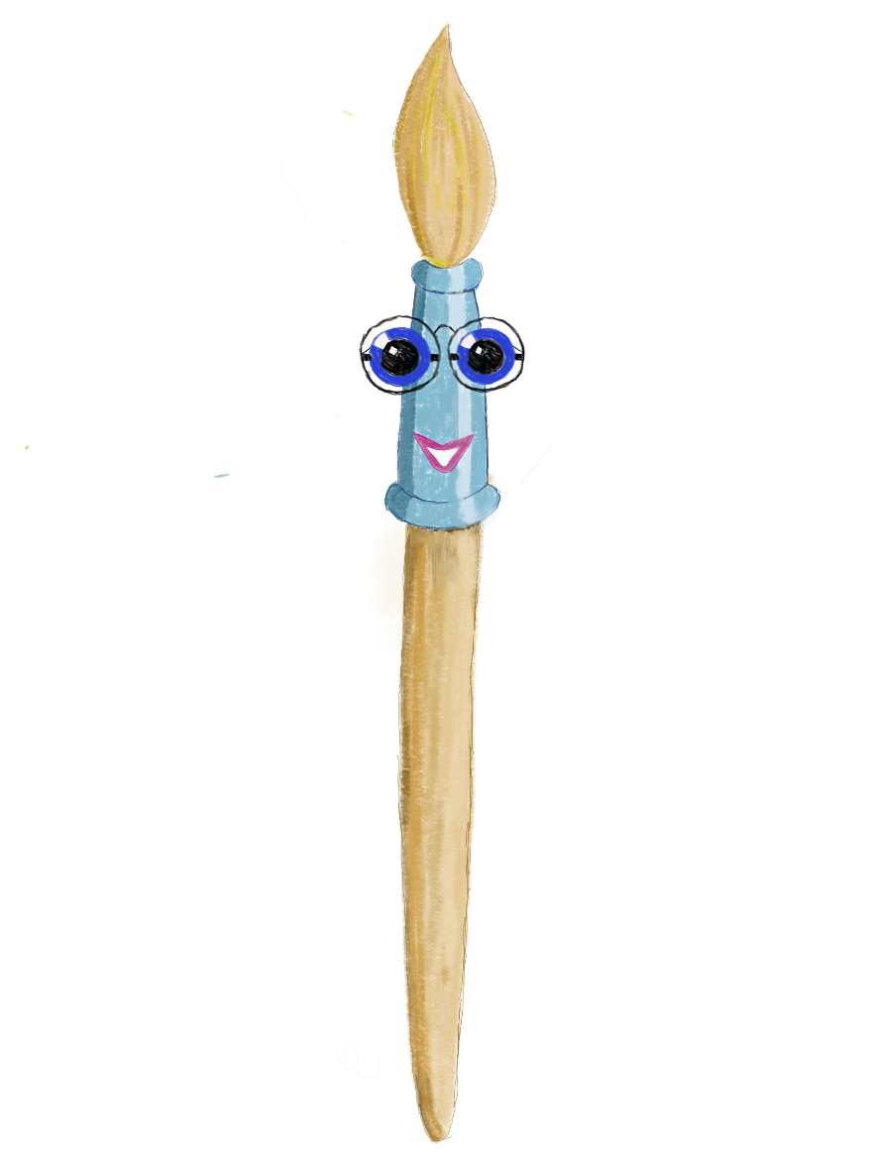
Seminar für Ausbildung und Fortbildung der Lehrkräfte Karlsruhe Pädagogisches Fachseminar - MUSISCH TECHNISCHE FÄCHER
Start
„Herzlich willkommen im Ausbildungsfach Bildende Kunst.“
„Die Präsentation beginnt, wenn Sie auf Start drücken.“

Slide 2
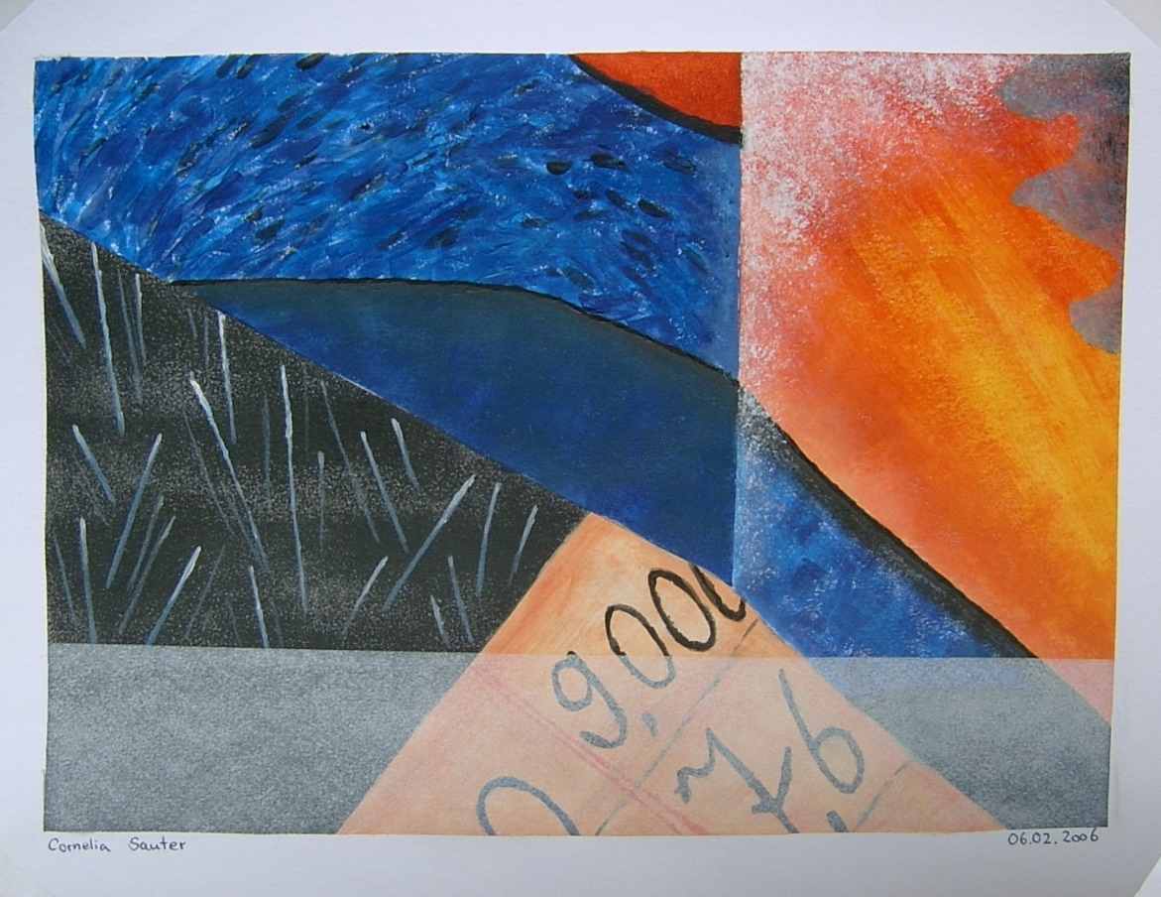
Bildende Kunst
wahrnehmen
kommunizieren
gestalten
präsentieren

Slide 3
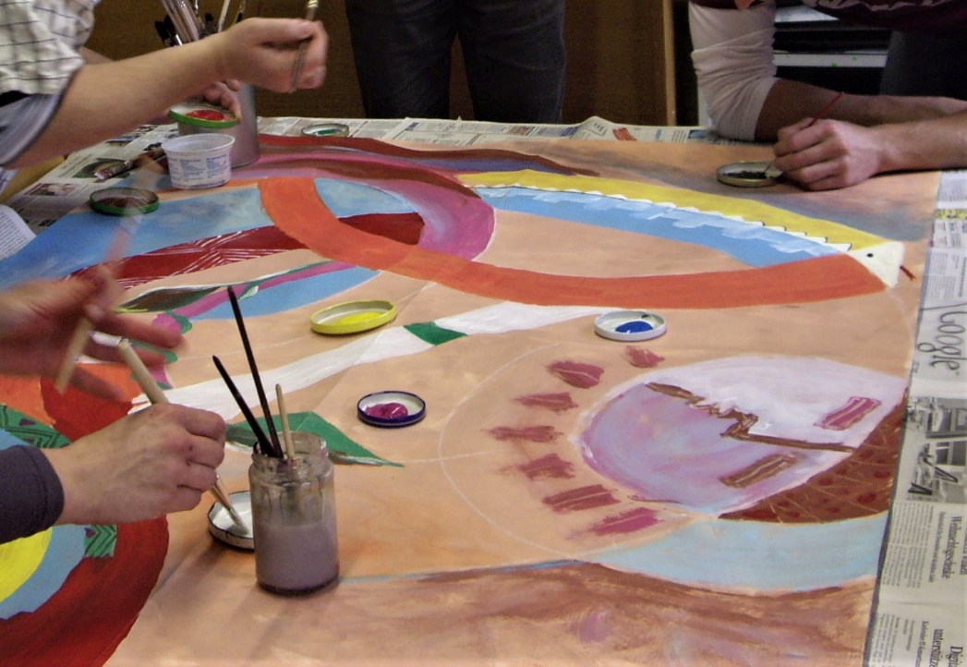
1. Als Fachlehrer*in…
ermögliche ich kulturelle Bildung.
helfe ich, die Welt zu deuten.
fördere ich Kreativität und ästhetische Sensibilität.
initiiere ich die Entfaltung imaginativer Fähigkeiten.
unterstütze ich die Persönlichkeitsentwicklung.
lehre ich Wertschätzung für das andere.

Slide 4
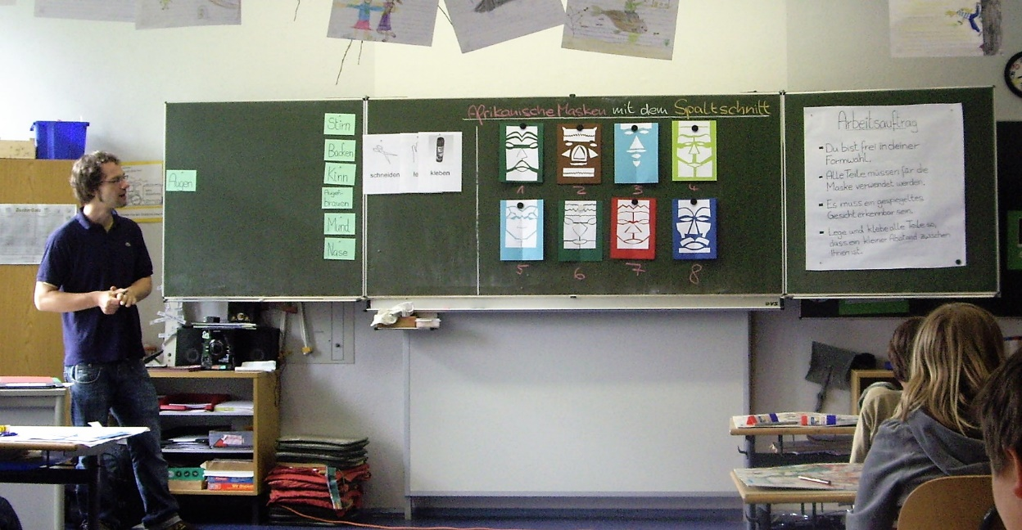
2. Als Fachlehrer*in unterrichte ich Bildende Kunst…
in Grundschulen (Kunst/Werken).
in Werkrealschulen und Realschulen.
in der Gemeinschaftsschule.
im Gymnasium bis zur Klasse 10.

Slide 5
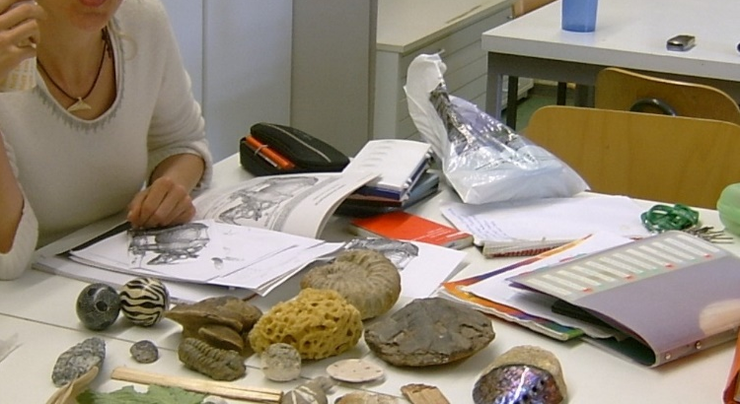
3. Als Fachlehrer*in lerne ich,…
was Leonardo da Vinci mit Banksy gemeinsam hat.
dass Transparenz und Bewertung zusammen gehören.
was die Frottage von der Grattage unterscheidet.
warum ein Bild immer ein Sprechanlass ist.
dass es auch im Fach Bildende Kunst Lernziele gibt.

Slide 6
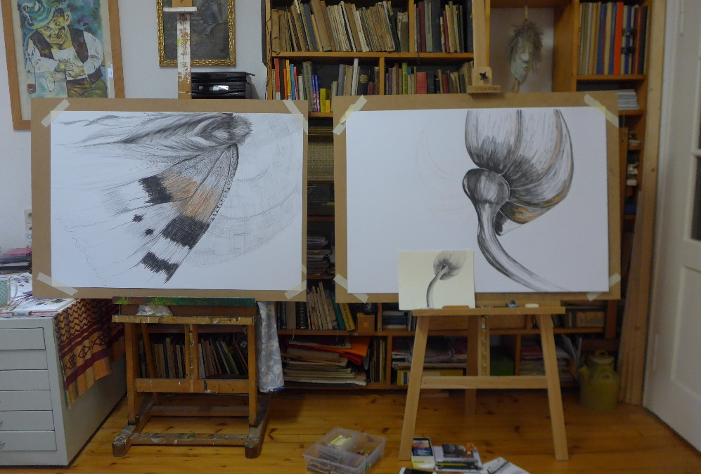
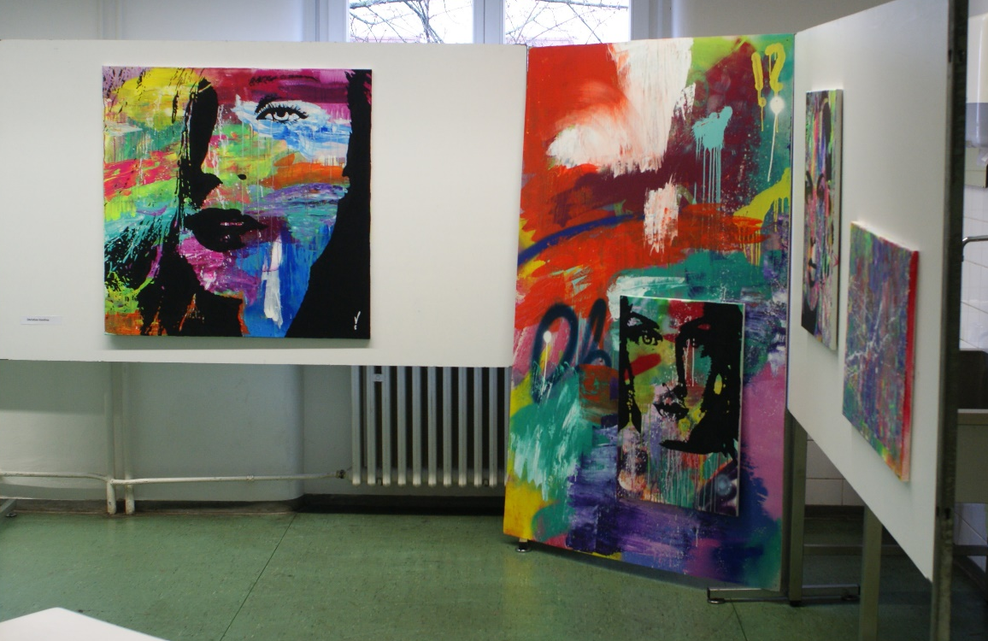
4. Diese Highlights erwarten mich:
eine intensive Workshopwoche in Ateliers von Künstler*innen.
die Konzeption und Durchführung einer Ausstellung mit einer festlichen Vernissage.
museumspädagogische Aktionen.

Slide 7
5. Eignungsprüfung
schriftliche Teilprüfung
Bearbeitungszeit: 45 Minuten
Aufgabe zu den Bereichen:
Kunstgeschichte
Farbenlehre
Körper- und Raumdarstellung
Auseinandersetzung mit Erscheinungsformen der Kunst

Slide 8
Vorschläge zur Vorbereitung
schriftliche Teilprüfung
Grundkenntnisse in den Bereichen
vorausgesetzte Kenntnisse: Abschluss 10. Klasse, Realschule
Kunstgeschichte
Überblickswissen über bedeutende kunstgeschichtliche Epochen u. deren Stilmerkmale
Kenntnisse über wichtige Künstlerinnen / Künstler und deren Werke
Farbenlehre
Farbordnungen / Farbmischung / Farbkontraste
Gegenstands-, Lokal- und Erscheinungsfarbe
Farbqualitäten wie Farbton / Farbhelligkeit / Farbintensität (leuchtend, trüb)
Körper- und Raumdarstellung
nicht-perspektivische Mittel (Überschneidung, Größe, Lage im Bildformat, etc.)
perspektivische Mittel (Parallelperspektive, Zentralperspektive, Farb- und Luftperspektive)
Auseinandersetzung mit der Kunst
Besuch von Kunstausstellungen, Museen etc.
Besichtigung von Bauwerken wie Kirchen etc.

Slide 9
Quellen zur Vorbereitung
Schriftliche Teilprüfung
KLANT WALCH,. Grundkurs Kunst, Band 1 – 4. Schrödel-Verlag, 2002
KAMMERLOHR: Themen der Kunst, Band 1 - 4. S Oldenburg Schulbuch-Verlag.
KEMP, Martin: Geschichte der Kunst. DuMont, 2003
KRAUßE, Anna Carola: Geschichte der Malerei. Von der Renaissance bis heute. Ullmann/Tandem, 2005
PRETTE, Maria Carla: Kunst verstehen – Alles über Epochen, Stile,…. Naumann & Göbel, 2000

Slide 10
Gestalterische Aufgabe:
wahlweise
Grafik
oder
Malerei
praktische Teilprüfung
Bearbeitungszeit: 150 Minuten
mitzubringendes Material:
Schulmalblock DIN A 3
Deckfarbkasten (z. B. Pelikan, Caran d'Ache)
verschiedene Pinsel unterschiedlicher Stärken
Bleistifte in unterschiedlichen Härtegraden

Slide 11
Vorschläge zur Vorbereitung
praktische Teilprüfung
Grafik
Zeichnerische Grundfertigkeiten (Linienführung, Hell-Dunkel durch Parallelschraffuren, Kreuzschraffungen, etc.)
proportionsgerechte Abbildung einfacher Objekte
Plastische Darstellung von Objekten durch Anwendung des Helligkeitskontrasts
Flächengestaltung mit Hilfe von Helligkeitskontrast und Struktur- bzw. Texturdarstellung
Kompositorische Grundlagen (Anordnung von Linien und Flächen, Gerichtetheiten, etc.)
Abstrahierende Darstellungsweise (Formen zusammenfassen, Details vernachlässigen, etc.)
Farbe
Malerei
Malerische Grundfertigkeiten (Farben mischen, Farbflächen anlegen, Pinselduktus, etc.)
Farbverschränkungen (z. B. gleiche oder ähnliche Farbtöne in Figur- und Grundbereich)
Kompositorische Grundlagen (Anordnung der Farbflächen, Farbharmonie, Farbkontraste, Gerichtetheiten, etc.)
Fähigkeit zu abstrahierter Darstellung (Formen und Farbflächen vereinfachen und zusammenfassen)

Slide 12
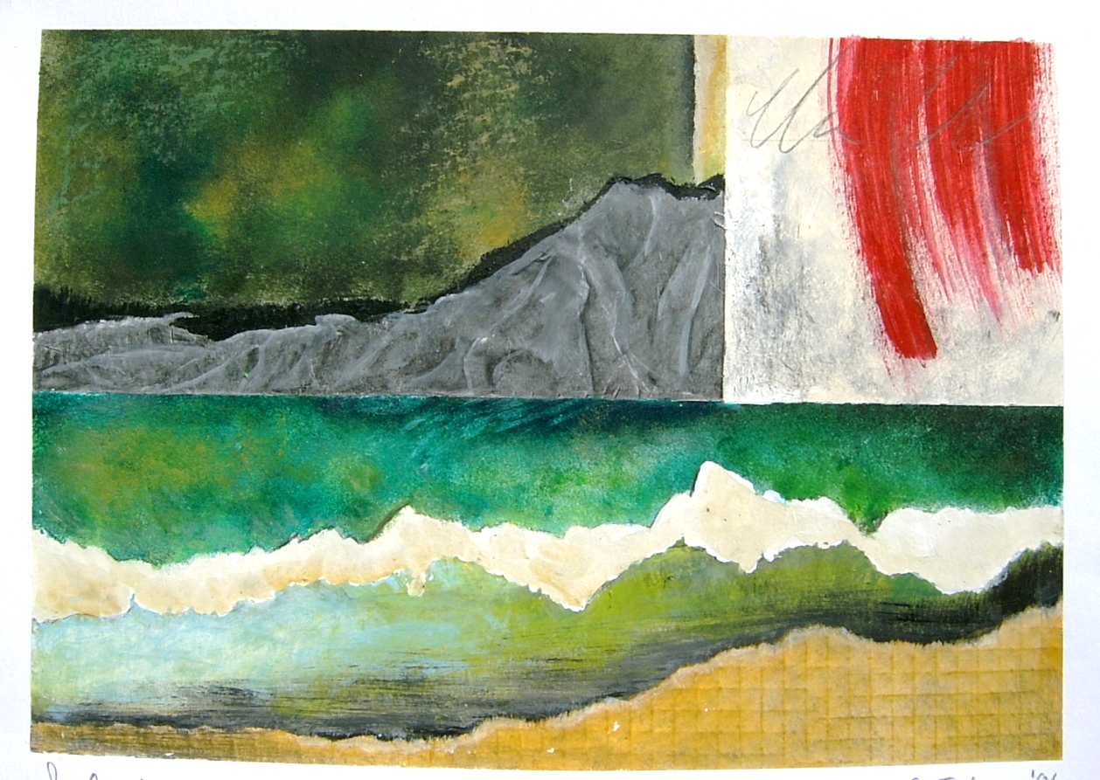
Bildende Kunst
identitätsstiftend
offen
prozessorientiert

Slide 13
Seminar für Ausbildung und Fortbildung der Lehrkräfte Karlsruhe Pädagogisches Fachseminar - MUSISCH TECHNISCHE FÄCHER
„Vielen Dank für Ihre Aufmerksamkeit.“
„Wir freuen uns, Sie im kommenden Ausbildungsjahr
begrüßen zu dürfen.“

